Slide 1



Slide 2
KÜGİM
“Girişimciliğin Yolunu Küçükçekmece Aydınlatıyor" Projesi T.C. Kalkınma Bakanlığı, İstanbul Kalkınma Ajansı 2016 yılı Girişimcilik Mali Destek Programı tarafından fonlanan bir projedir. Bu proje Küçükçekmece Belediyesi Strateji Geliştirme Müdürlüğünün koordinatörlüğünde, İstanbul Üniversitesi ve Küçükçekmece Kaymakamlığı ortaklığında sürdürülmektedir. KÜGİM, “Girişimciliğin Yolunu Küçükçekmece Aydınlatıyor” Projesi kapsamında kurulmuş olan Girişimcilik ve inovasyon Merkezidir. Küçükçekmece Yahya Kemal Beyatlı Kültür Merkezinde faaliyet göstermektedir.
Proje ile ilçede yasayan girişimci adaylarının yenilikçi ve yaratıcı girişimcilik eğitimleri, proje hazırlama desteği ve açık girişimcilik ofisi altyapısı kurulması ile islerini kurmaya teşvik edilmesi, KOSGEB ve Halk Eğitim Merkezi onaylı modüllerde yaratıcı girişimcilik eğitimlerini alması ve Belediyeye bağlı iş edindirme merkezi İstihdam Merkezi kapasitesinin artırılarak ve etkinlikleri çeşitlendirilerek istihdam edilmesine katkı sağlanması amaçlanmaktadır. Bu bağlamda; projenin genel amacı; Küçükçekmece'deki girişimci adaylarının yenilikçi ve yaratıcı eğitimler sayesinde bütüncül yaklaşımlar ile işlerini kurmalarının ve istihdam edilmelerinin desteklenmesi ve ilçede ekonomik – sosyal bütünleşmeye katkı sağlanmasıdır.

Slide 3
Projenin Amacı
“Girişimciliğin Yolunu Küçükçekmece Aydınlatıyor" projesi, Küçükçekmeceli girişimci adaylarına verdiği yenilikçi ve yaratıcı girişimcilik eğitimleri ile Küçükçekmece'de istihdama katkı sağlamayı amaçlamaktadır. Bu kapsamda Küçükçekmeceli gençlere sunulan proje geliştirme desteği ve açık girişimcilik ofisi altyapısıyla, girişimci adaylarının iş fikirlerini hayata geçirmelerine katkı sağlanmaktadır.
Projelerini geliştirme imkanı bulan girişimci adaylarına verilecek işletme geliştirme koçluğu eğitimleri ile adayların iş hayatına atılmalarının önündeki engellerin ortadan kaldırılması hedeflenmiştir. Başarılı kişilere planladıkları işi geliştirmeleri için açık ofiste yer verilerek finans kaynaklarına erişim imkanı, iş yeri mekanı, ortak ofis ekipmanı, ofis hizmetleri gibi iş geliştirme desteği sağlanacaktır. İşletmelerin en kırılgan oldukları ilk yıllarını sağlıklı bir şekilde aşmaları ve büyümeleri sağlanarak, girişimci motivasyonunun artırılması öngörülmektedir.
Bu sayede başarılı girişimci adaylarına verilen destekle ülke istihdamına katkı sağlayacak iş geliştirme fikirlerinin hayata geçmesine destek olarak, ekonomik gelişmelerin önü açılacaktır.

Slide 4
İmkanlar
Açık Ofis
20 girişimcinin ve 1 sekreterin yer aldığı açık ofiste; 21 adet ofis masası ve sandalyesi, 42 misafir koltuğu ve 21 sehpa, 21 evrak dolabı, 3 vestiyer dolabı, 21 bilgisayar, 1 adet yazıcı/fotokopi makinası, 22 adet IP telefon hizmete sunulmuştur.
Laboratuvarlar
iOS ile Mobil Programlama Eğitimleri için kurulan iOS Laboratuvarı için; 20 Mac bilgisayar, 1 adet eğitmen için Mac bilgisayar 20 adet bilgisayar masası, 20 adet bilgisayar sandalyesi, 1 adet eğitmen masası, 1 adet eğitmen sandalyesi mevcuttur.
Android ile Mobil Programlama Eğitimleri için kurulan Bilgisayar Laboratuvarı için; 20 masaüstü bilgisayar, 1 adet eğitmen için masaüstü bilgisayar, 20 adet bilgisayar masası, 20 adet bilgisayar sandalyesi, 1 adet eğitmen masası, 1 adet eğitmen sandalyesi bulunmaktadır.
Toplantı Salonları
Girişimcilerimizin kullanımına hizmet veren 2 adet toplantı salonu bulunmaktadır.
57m²’lik alana sahip toplantı salonumuzda iç ve dış paydaşlar ile görüşme ve toplantı yapma imkânı sunulmaktadır. 20 m²’lik toplantı salonu birlikte çalışma amaçlı yapılacak daha küçük toplantıların yapılması için hizmet vermektedir.
Derslik
Teorik derslerin verildiği 20 kişilik sınıfımız KOSGEB Girişimcilik eğitimleri için hizmet vermektedir.
Kütüphane
Kitaplık ve oturma alanlarının bulunduğu bir okuma salonu olarak hizmet vermektedir.
Dinlenme Odası
Bilardo ve Masa Tenisinin bulunduğu, günün stresinden kurtulmak için girişimcilerimizin hizmetine sunulmuş bir dinlenme alanı bulunmaktadır.

Slide 5
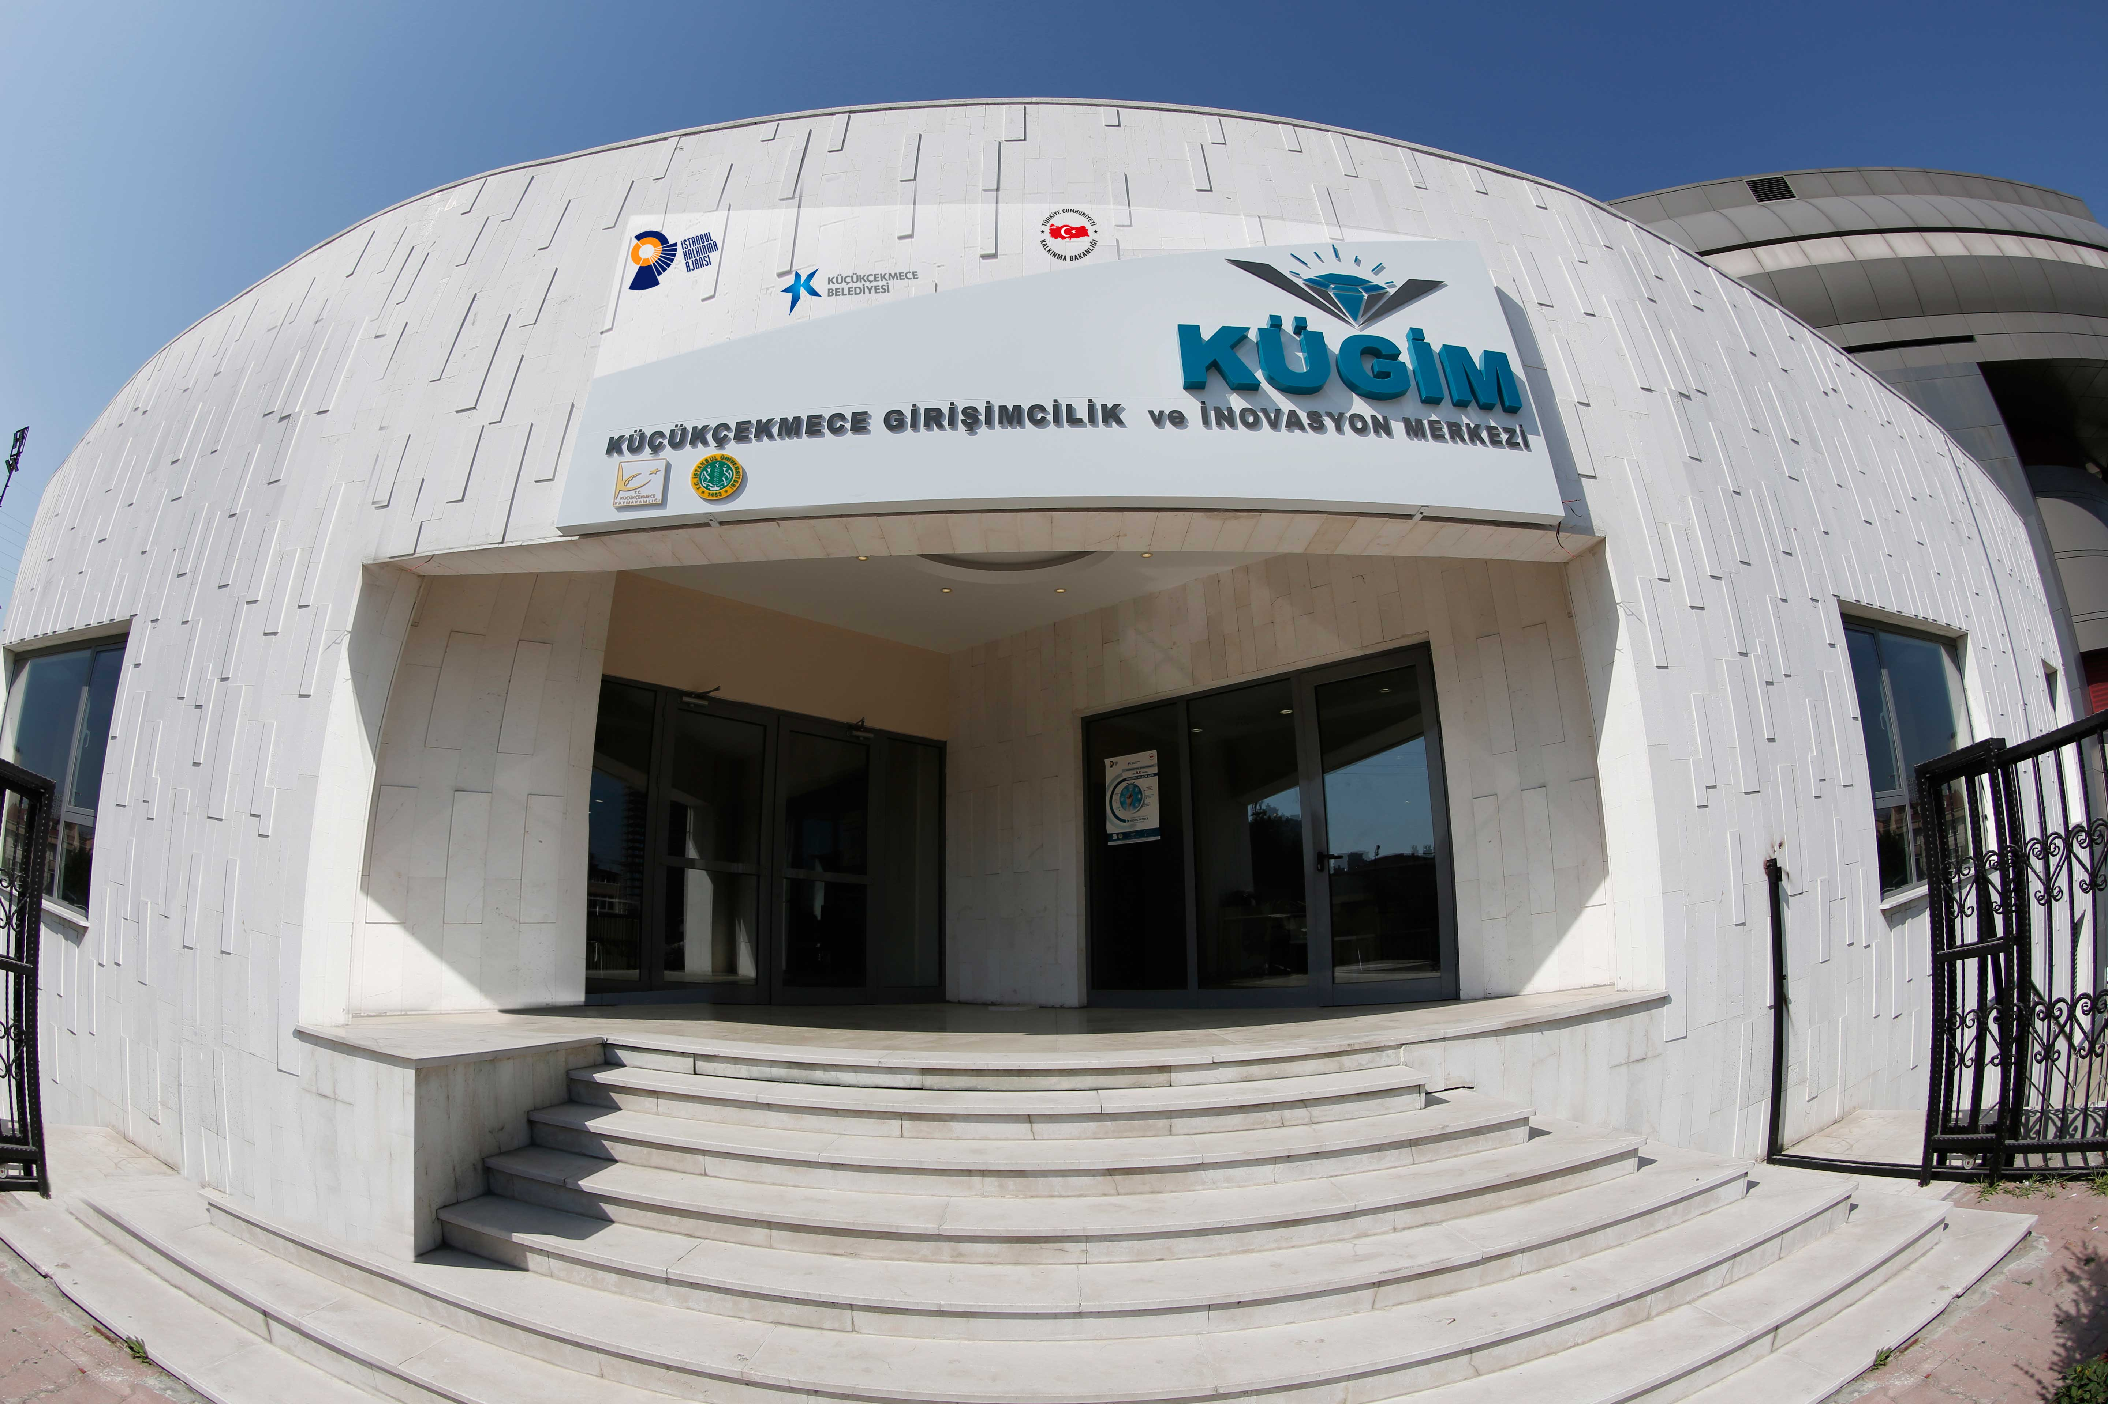
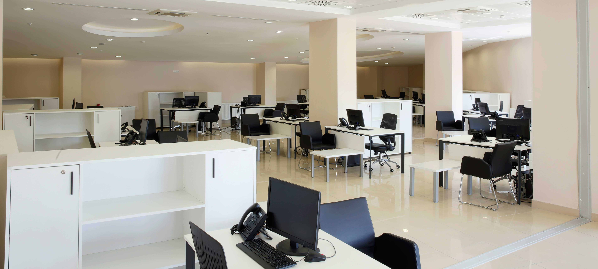
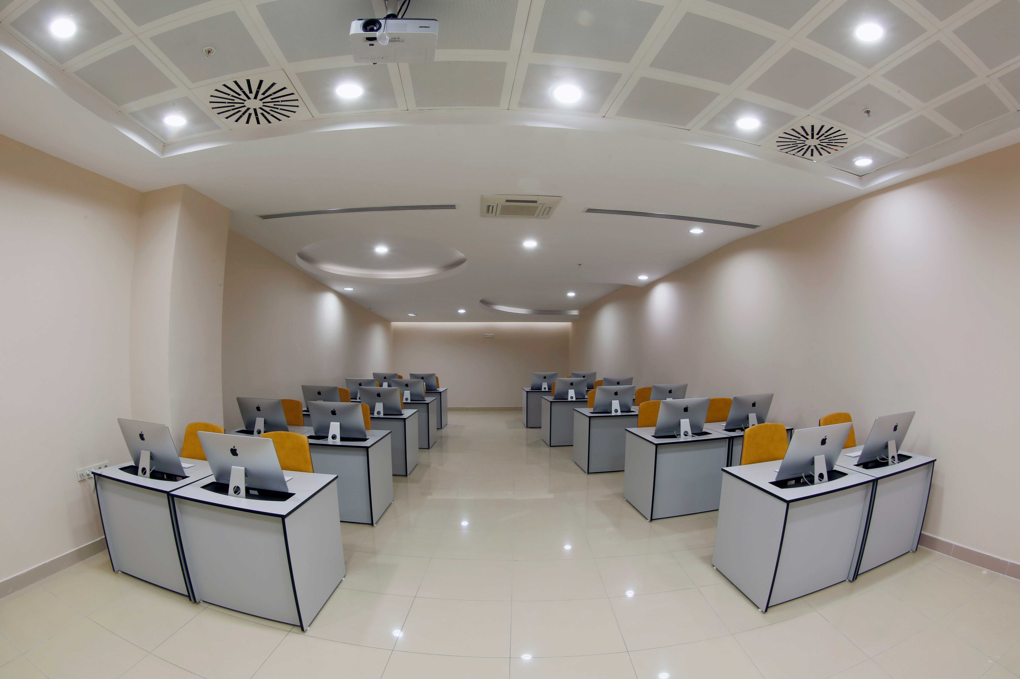
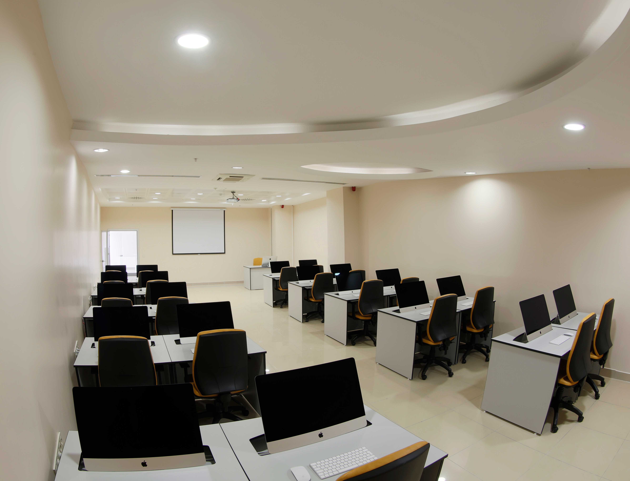
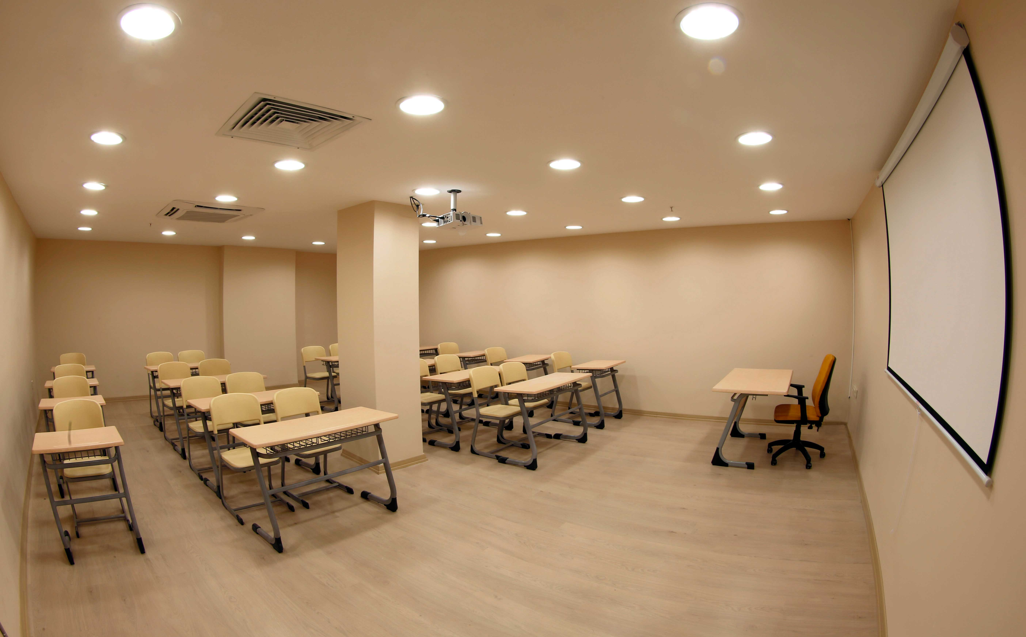

Slide 6
